Slide 1
Разработка технологического цикла изготовления органического светоизлучающего диода
Санкт-Петербургский политехнический университет Петра Великого
Институт электроники и телекоммуникаций
Высшая школа электроники и микросистемной техники
Дисциплина: Управление научным проектом
Санкт-Петербург
20 июня 2024 г.

Slide 2
Команда проекта
Ситникова А.О. – руководитель проекта, координатор основных действий в команде, работа со всеми документами
Акимова Ю.Е. – исполнитель проекта, обоснование выбора материала для создания тонких плёнок органических активных материалов
Глазов Н.И. – исполнитель проекта, обоснование выбора материала для изготовления прозрачных пленочных электрических контактов с омическими характеристиками
Панасюк Е.И. – исполнитель проекта, обоснование выбора материала для изготовления прозрачных пленочных электрических контактов с омическими характеристиками
Пепеляева К.Д. – исполнитель проекта, обзор патентных исследований в области технологии изготовления ОСИД, обзор литературы по теме проекта
Чжу Чэнкэ – исполнитель проекта, обоснование выбора материала для создания тонких плёнок органических активных материалов
Сиукаева М.Р. – исполнитель проекта, обоснование выбора органического материала для изготовления тонкопленочного диэлектрика
Старкова Л.А. – исполнитель проекта, обоснование выбора органического материала для изготовления тонкопленочного диэлектрика

Slide 3
Идея проекта
Ключевой проблемой является необходимость правильного выбора используемых в изучаемом ОСИД материалов, так как они напрямую влияют на его технические параметры и характеристики и, кроме того, должны соответствовать возможности использования аддитивной технологии при изготовлении ОСИД.

Slide 4
Цель проекта
Цель проекта заключается в подборе и обосновании выбора современных материалов, которые будут использоваться в производстве органических светоизлучающих диодов (ОСИД/OLED). Основной упор делается на применении исключительно аддитивных технологий, что позволит оптимизировать процесс производства, повысить эффективность и уменьшить затраты.
В результате исследований и анализа материалов в дальнейшем будет разработан новый процесс производства органических светоизлучающих диодов, способствующий улучшению качества продукции и повышению конкурентоспособности на рынке.

Slide 5
Предлагаемое решение
Среди наиболее актуальных тем исследований в области OLED можно выделить разработку новых материалов и структур, увеличение эффективности и яркости дисплеев, увеличение срока службы OLED, снижение затрат на производство и повышение экологической устойчивости технологии.
Одними из перспективных инноваций для OLED стали TOLED и QDLED. Технология TOLED заключается в том, чтобы использовать не только прозрачный анод, но и прозрачный катод, делая таким образом весь элемент прозрачным для света. Технология же QDLED основывается на использовании квантовых точек. На основе TOLED также разработаны сложенные OLED (SOLED).
Совершенствование технологий изготовления с каждым разом устраняет недостатки и открывает дополнительные возможности OLED.
Наш проект представляет обзор наиболее подходящих материалов для использования при производстве OLED только аддитивных технологий. Предполагается, что это сможет снизить себестоимость производства.

Slide 6
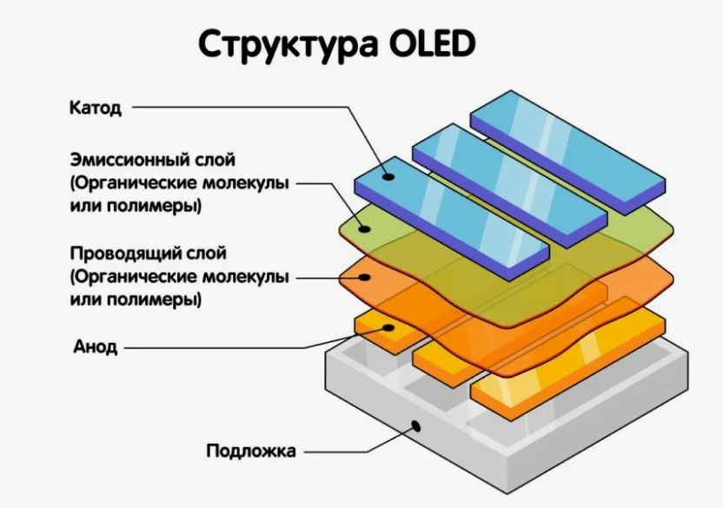
Обоснование выбора материала для создания тонких плёнок органических активных материалов в технологическом цикле изготовления органического светоизлучающего диода
Центральным элементом OLED являются тонкие плёнки органических активных материалов, которые обеспечивают электро-оптические свойства устройства. Выбор подходящих материалов играет решающую роль в обеспечении высокой производительности и стабильности OLED-дисплеев.

Slide 7
1. Излучающие материалы (EML)
Излучающие материалы работают на основе явления электролюминесценции, при котором электрическая энергия преобразуется в световую. Когда на материал подается электрическое поле, электроны и дырки рекомбинируют, выделяя энергию в виде фотонов.
Типы излучающих материалов:
Органические излучающие материалы (OLED)
Неорганические излучающие материалы (LED)
Квантовые точки (Quantum Dots): кадмий-селенидные (CdSe) квантовые точки
Полимерные светодиоды (PLED): поли(фениленвинилен) (PPV) и его производные

Slide 8

2. Транспортные материалы (ETL и HTL)
Электронные транспортные слои (ETL) и слои транспорта дырок (HTL) обеспечивают эффективное движение заряженных частиц в устройстве. Для смещения излучательной рекомбинации инжектированных зарядов из приэлектродного пространства используются транспортные слои. Транспортный слой представляет собой молекулярнодопированные полимеры, в которых в полимерную матрицу вводятся соединения с донорными и/или акцепторными свойствами, обеспечивающими транспорт дырок и/или электронов.
Примером электронного транспортного слоя может являться слой из 2-(4-бифенил)-5-(4- трет-бутилфенил)-1,3,4-оксадиазола (ФБД) молекулярно диспергированного в полиметилметакрилате (ПММА).
Полимеры, такие как поли(п-фениленвинилен), широко используются в качестве транспортных материалов благодаря их высокой мобильности и хорошей совместимости с другими слоями OLED.

Slide 9
3. Блокирующие материалы
Блокирующие материалы являются ключевыми компонентами в современных оптоэлектронных устройствах, таких как светодиоды (LED), органические светодиоды (OLED) и солнечные элементы. Их основная функция заключается в улучшении работы устройства путем предотвращения нежелательной рекомбинации носителей заряда в определённых слоях. Это способствует повышению эффективности и долговечности устройств.
Типы блокирующих материалов:
1. Материалы для блокировки дырок (Hole Blocking Materials, HBM)
Основная функция: Предотвращение попадания дырок в слой, предназначенный для транспортировки электронов.
Примеры: Оксид цинка (ZnO): Широко используется в органических солнечных элементах и OLED-дисплеях благодаря своим хорошим электронным свойствам и прозрачности.
Фторированный поли(3,4-этилендиокситиофен) (F-PEDOT): Используется для улучшения стабильности и эффективности OLED.
2. Материалы для блокировки электронов (Electron Blocking Materials, EBM)
Основная функция: Предотвращение попадания электронов в слой, предназначенный для транспортировки дырок.
Примеры: Оксид алюминия (Al2O3): Часто применяется в светодиодах благодаря высокой барьерной энергии для электронов и химической стабильности.
Трис(8-гидроксихинолин) алюминия (Alq3): Органический материал, широко используемый в OLED-дисплеях для повышения эффективности излучения.

Slide 10
Обоснование выбора органического материала для изготовления тонкопленочного диэлектрика
Диэлектрики в органических светодиодах используются в качестве материала подложки, в качестве изолирующих слоев, и в качестве защитного покрытия.
Рассмотрим использование тонкопленочных диэлектриков в качестве изолирующих слоев. Они, как правило, представляют собой тонкие плёнки из low-k полимеров. Они создают барьер между различными слоями OLED-структуры, предотвращая утечку тока, короткие замыкания и уменьшая RC-задержку.
1. Изоляция катода:
Например, в патенте US10396311 (Samsung Display Co., Ltd) описана структура OLED-дисплея, где катод отделен от эмиттерного слоя слоем из полиэтилентерефталата (PET).
2. Изоляция анода:
В патенте US20240196668 (LG Display Co., Ltd) описан OLED-дисплей, где анод отделён от эмиттерного слоя тонким слоем из полиимида (PI) для предотвращения утечки тока и улучшения стабильности устройства.
3. Изоляция между слоями:
Например, в патенте US11243645B2 (Samsung Display Co., Ltd) используется полимерный материал на основе полиимида для изоляции электродов эмиттера.

Slide 11
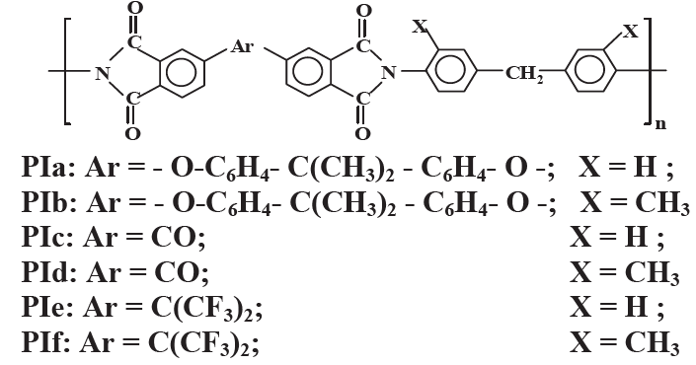
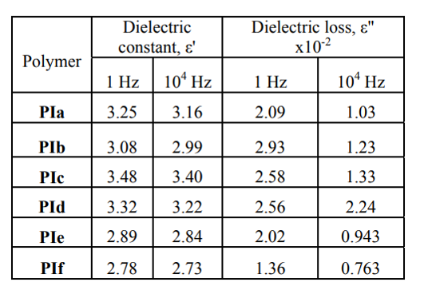
Полиимиды в качестве тонкопленочных диэлектриков
Полиимиды находят широкое применение в микроэлектронных устройствах, где необходимы материалы со сверхнизким значением диэлектрической проницаемости.
Диэлектрическая постоянная и диэлектрические потери для полиимидов

Slide 12
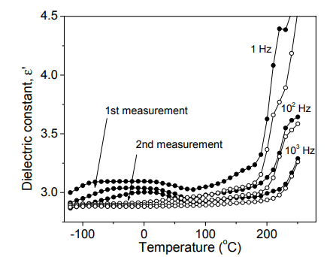
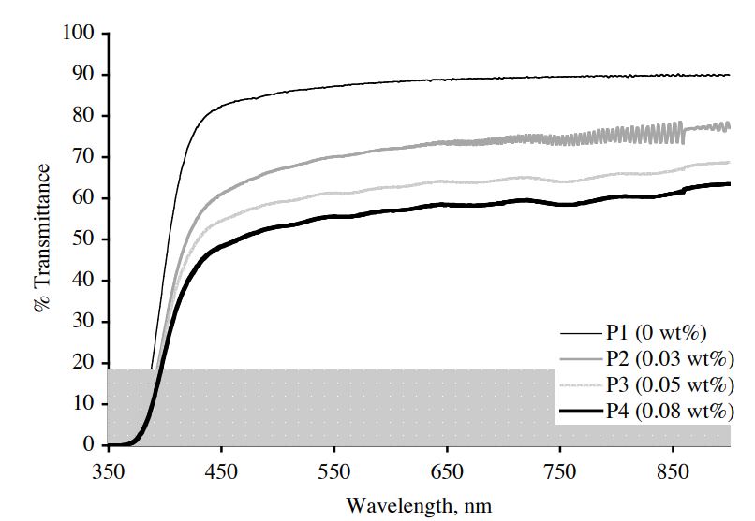
Полиимиды в качестве тонкопленочных диэлектриков
Зависимость диэлектрической постоянной от температуры
Полиимиды обладают хорошей температурной стабильностью в диапазоне температур от -100 до 200°С.
Полиимиды обладают необходимыми оптическими свойствами. Эти полимеры имеют высокое значение пропускания во всем видимом диапазоне и ИК, что важно при изготовлении светоизлучающих диодов.
Зависимость пропускания полиимида с различным содержанием УНТ от длины волны

Slide 13
Обоснование выбора материала для изготовления прозрачных пленочных электрических контактов с омическими характеристиками
Для изготовления прозрачных пленочных электрических контактов с омическими характеристиками в OLED, обычно используют следующие материалы:
1. Индиевое олово (ITO): это наиболее распространенный материал для создания прозрачных электродов в OLED. ITO обладает хорошей проводимостью и прозрачностью в видимом спектре света, что делает его идеальным для применения в дисплеях.
2. Фольгированное серебро (Ag): используется в некоторых случаях как альтернатива ITO. Серебро обладает высокой электрической проводимостью и может быть использовано в виде тонких пленок для создания электродов.
3. Транспортные слои органических полупроводников: для соединения между слоями OLED часто используют органические материалы, которые обеспечивают необходимую омическую связь между электродами и слоями эмиттеров.
4. Алюминий (Al) или кальций (Ca): используются для создания электродов с низким потенциалом работы, необходимых для электронных и дырочных впрыскающих слоев в OLED.
5. Транспарентные проводники на основе полимеров: например, поли(3,4-этилендиокситиофен)/полистиролсульфонат (PEDOT) может быть использован в качестве альтернативы ITO благодаря своей высокой прозрачности и относительно низкой стоимости.
6. Графен: как однослойный двумерный материал, представляет собой плоскую структуру углерода, которая обладает уникальными свойствами, делающими его прекрасным материалом для прозрачных электродов.
7. Углеродные нанотрубки: представляют собой цилиндрические структуры, и также имеют отличные электропроводные свойства.

Slide 14
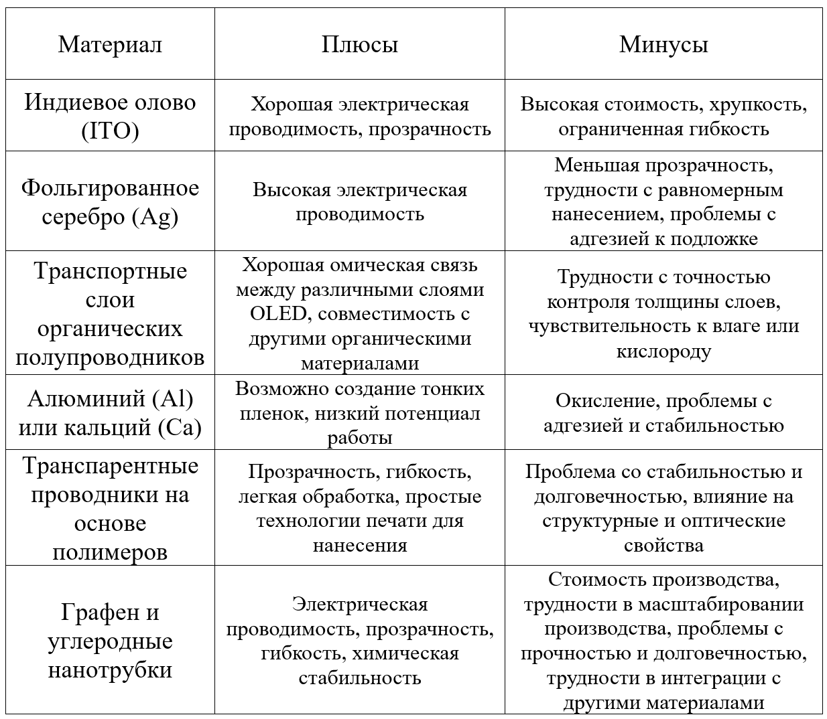
Преимущества и недостатки используемых материалов

Slide 15
Способы нанесения материалов
Материал | Способ нанесения | Преимущества | Недостатки | Примерная стоимость и сложность
Индиевое олово (ITO) | метод печати или распыления | Высокая прозрачность, хорошая электропроводность, химическая устойчивость | Дорогостоящий материал, подверженность окислению и механическим повреждениям | Стоимость может быть высокой из-за индия
Фольгированное серебро | метод печати или нанесения пленок | Хорошая электропроводность, низкая сопротивляемость, химическая инертность | Может быть менее прозрачным в сравнении с ITO, меньшая стабильность со временем | Дешевле, чем ITO, требует применения специальных печатных технологий
Транспортные слои органических полупроводников | метод испарения или плазменного нанесения | Гибкость, возможность создания тонких пленок с высокой электропроводностью | Более высокая стоимость, чувствительность к воздействию окружающей среды | Требует специализированных установок для испарения

Slide 16
Способы нанесения материалов
Алюминий, кальций и транспарентные проводники на основе полимеров | метод магнетронного напыления, для полимерных материалов - методы печати или нанесения пленок | Разнообразие выбора материалов под различные требования | Прозрачность может быть снижена в сравнении с ITO, меньшая электропроводность или стабильность | Обычно менее дорого и проще в реализации по сравнению с более традиционными материалами
Графен | метод химического осаждения | Высокая электропроводность, отличная прозрачность, высокая механическая прочность | Трудности в больших масштабах производства, высокая стоимость производства | Изготовление графена достаточно дорогое, и нанесение требует контроля температуры и других параметров
Углеродные нанотрубки | метод химического осаждения или вакуумного напыления | Хорошая электропроводность, высокая прозрачность, механическая прочность | Сложности с контролем качества и однородности, некоторые проблемы с диспергированием | Процесс получения сложный и требует специализированного оборудования

Slide 17
Календарный план проекта

Slide 18
Устав (паспорт) проекта

Slide 19
Смета проекта
Основные затраты связаны с закупкой материалов, процессами нанесения тонких пленок, обработкой и сборкой, что включает зарплаты сотрудников, энергозатраты, амортизацию оборудования и другие производственные расходы.
Для получения более точной стоимостной оценки производства OLED диодов требуется конкретный бизнес-план и доступ к деталям производственных процессов от производителей.

Slide 20
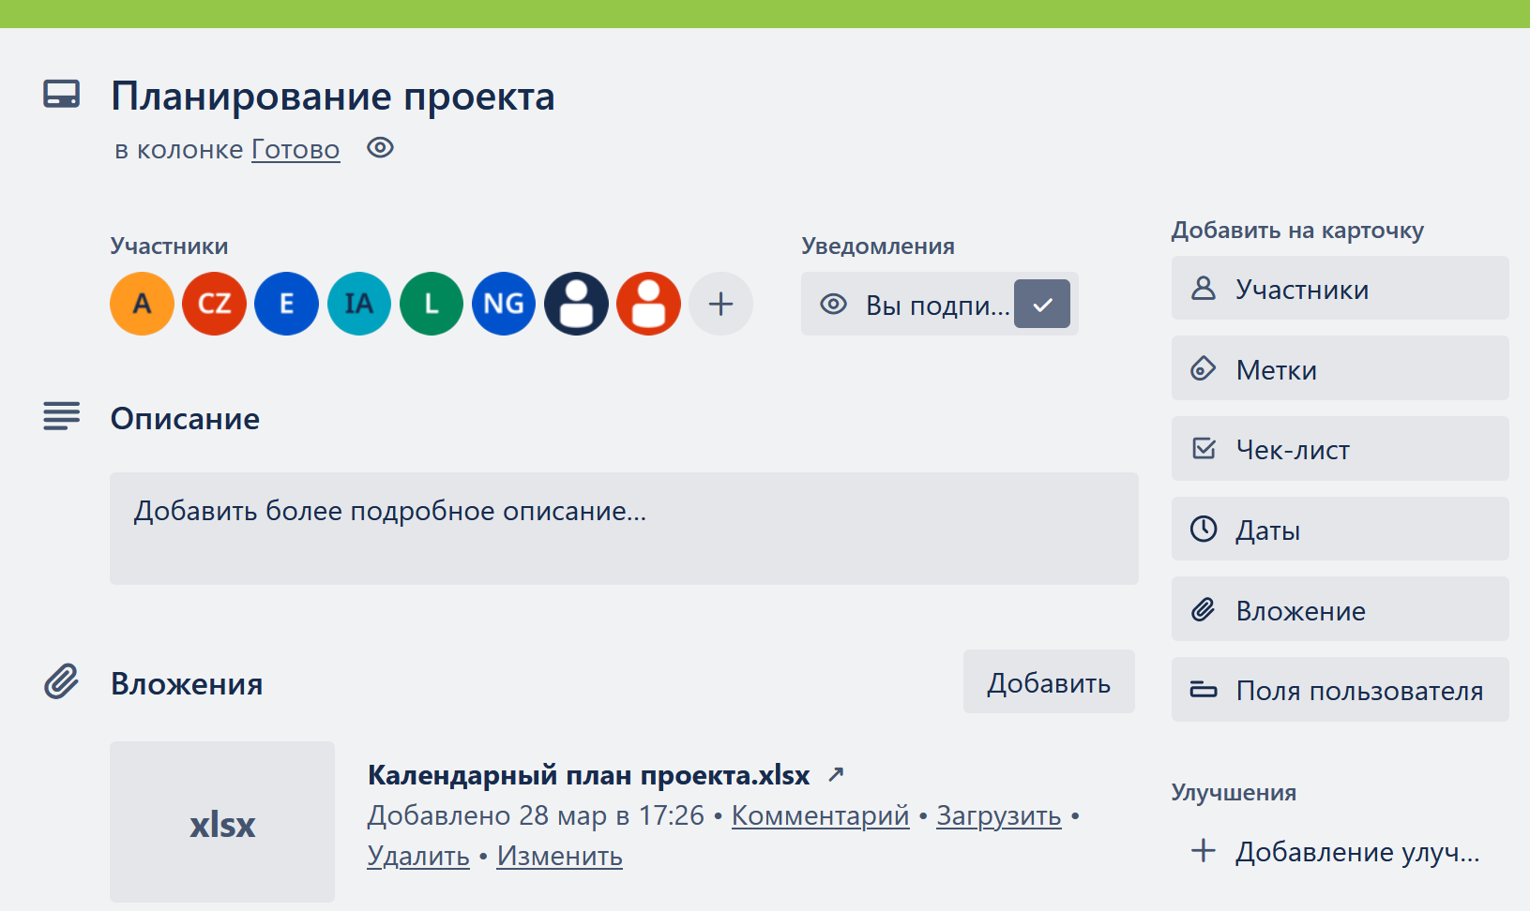
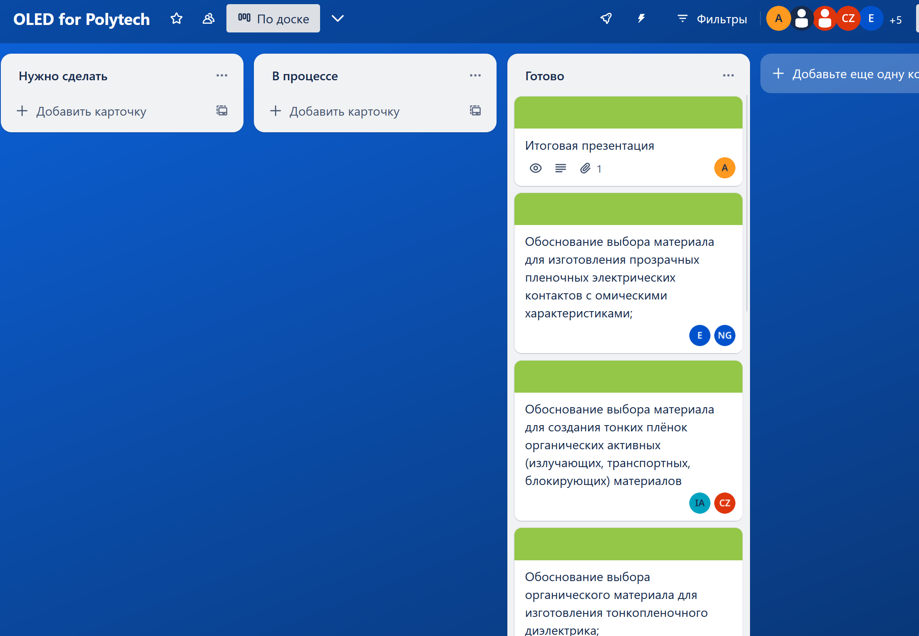
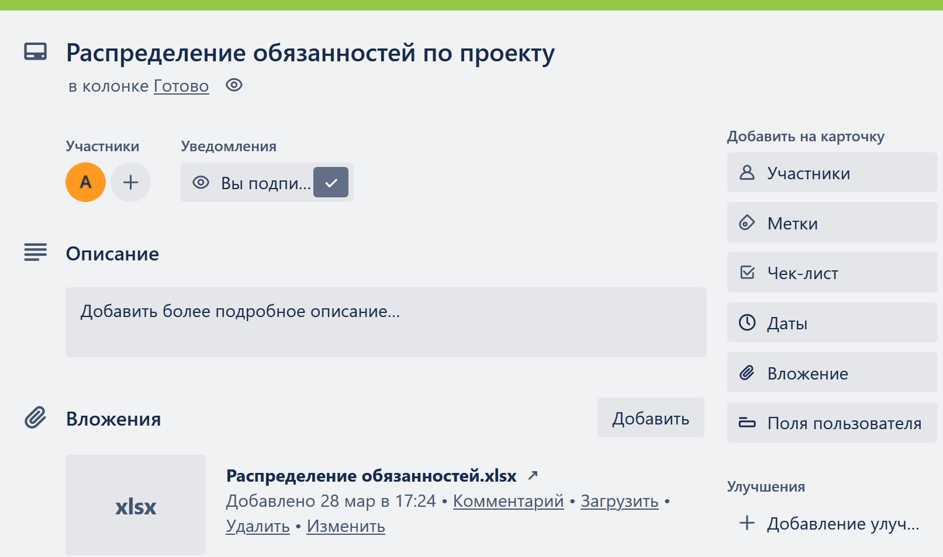
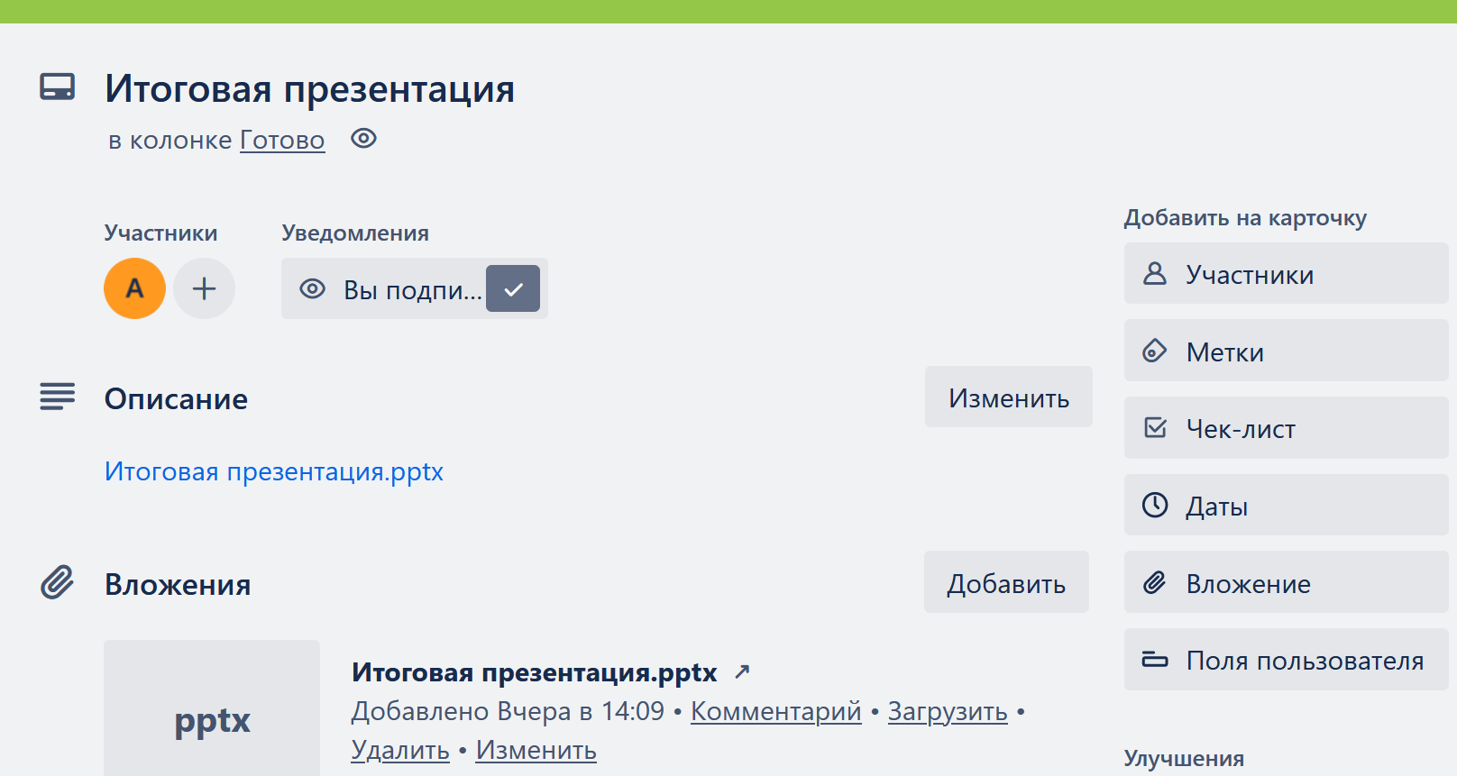
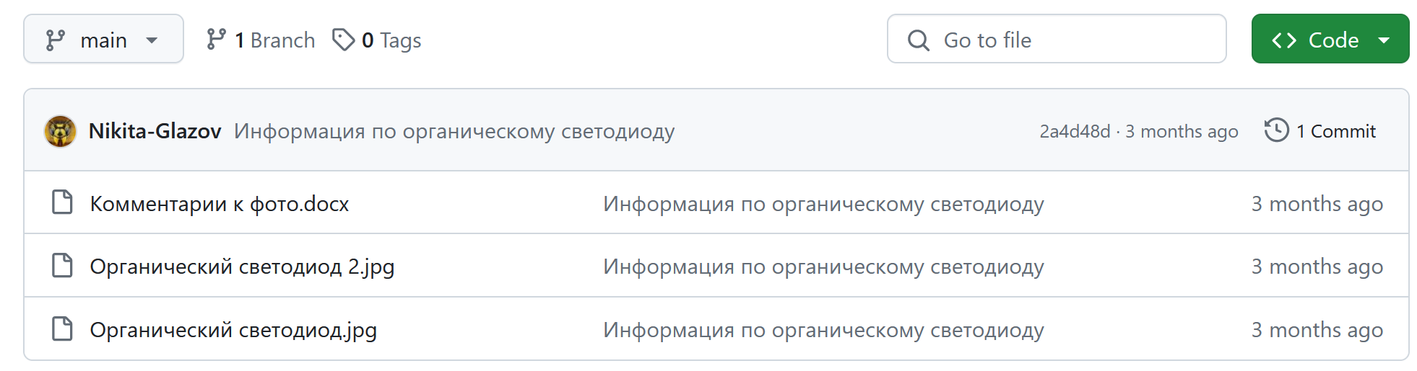
Командная работа
Доска Trello: https://trello.com/b/YqmRRw3M/oled-for-polytech
Репозиторий GitHub: https://github.com/Nikita-Glazov/OLED-for-Polytech

Slide 21
Полученные результаты
Таким образом, опираясь на осуществленный обзор, для производства ОСИД были выбраны следующие материалы:
Для создания тонких плёнок органических активных материалов – органический излучающий материал – поли(п-фениленвинилен) (PPV), поли(3,4-этилендиокситиофен) (PEDOT)
Для изготовления тонкопленочного диэлектрика – полиимид
Для изготовления прозрачных пленочных электрических контактов с омическими характеристиками – индиевое олово
В дальнейшем может быть усовершенствован процесс производства органических светоизлучающих диодов, способствующий улучшению качества продукции и повышению конкурентоспособности на рынке, а также разработан технологический цикл.

Slide 22
Спасибо за внимание!

